Slide 1
DB(DataBase)
관계형 데이터 베이스
효율을
추구하는 개발자
정형 데이터(Oracle) 2024.08.27
개발자 조준곤
PORTFOLIO

Slide 2
Contents
00. 공통 테이블
1. 공통 문제
2. 논리적/개념적 설계
3. 물리적 설계 및 결과
01. 시나리오 1
1. 시나리오 1번 문제
2. 논리적/개념적 설계
3. 물리적 설계
02. 시나리오 2
1. 시나리오 2번 문제
2. 논리적/개념적 설계
3. 물리적 설계
03. 시나리오 2_1
1. 시나리오 2_1번 문제
2. 논리적/개념적 설계
3. 물리적 설계
04. DB 분석
1. 시나리오 1번 문제
2. 논리적/개념적 설계
3. 물리적 설계

Slide 3
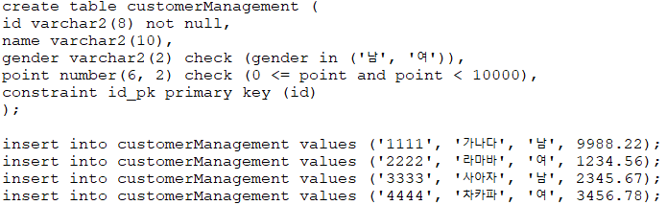
00. 공통 테이블
1. 공통 문제
3. 물리적 설계 및 결과
고객관리
고객은 아이디와 이름, 성별, 포인트로 구성된다.
아이디는 8글자이며, 중복된 아이디는 사용할 수 없다.
이름은 한글로 최대 5글자 이며 성별은 남과 여로 저장한다.
포인트는 최대 9999.99까지 저장할 수 있다.
2. 논리적/개념적 설계
테이블 명 | customerManagement
컬럼 | 아이디 | 이름 | 성별 | 포인트
이름 | id | name | gender | point
속성 | varchar2 | varchar2 | varchar2 | number( , )
(용량) | 8 | 10 | 2 | 6, 2
제약 조건 | primary key, not null | check | check | check
 |  | 한글 | 남/여 | 0 <= point < 10000

Slide 4
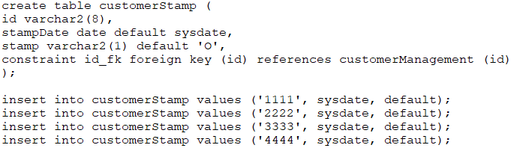
01. 시나리오 1
1. 시나리오 1번 문제
3. 물리적 설계 및 결과
출석도장
고객은 출석도장을 찍을 수 있다.
출석도장은 날짜를 저장한다.
고객은 하루에 여러번 출석도장을 찍을 수 있다.
2. 논리적/개념적 설계
테이블 명 | customerStamp
컬럼 | 아이디 | 날짜 | 도장
이름 | id | stampDate | stamp
속성 | varchar2 | date | varchar2
(용량) | 8 |  | 1
제약 조건 | foreign key | default | default
 |  | sysdate | O

Slide 5
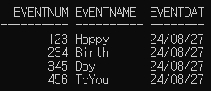
02. 시나리오 2
1. 시나리오 2번 문제
3. 물리적 설계 및 결과
이벤트 생성
고객은 이벤트에 참여 할 수 있다.
이벤트는 별도의 테이블에 저장한다.
이벤트 번호는 숫자3개의 조합이다.
이벤트 번호와 이벤트 이름과 날짜를 저장한다.
2. 논리적/개념적 설계
테이블 명 | customerEvent
컬럼 | 이벤트 번호 | 이벤트 이름 | 이벤트 날짜
이름 | eventNum | eventName | eventDate
속성 | number | varchar2 | date
(용량) | 3 | 10
제약 조건 | default, primary key
 | random

Slide 6
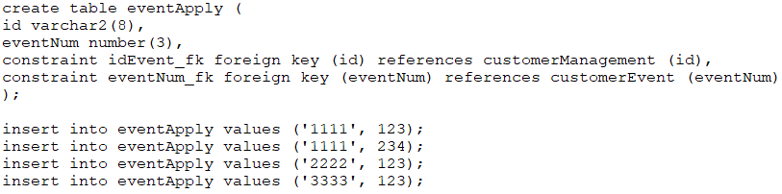
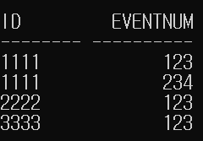
03. 시나리오 2_1
1. 시나리오 2_1번 문제
3. 물리적 설계 및 결과
이벤트 참여 고객 관리
고객만 이벤트에 참여 가능하고
이벤트는 현재 계획된 이벤트만 신청이 가능하다.
2. 논리적/개념적 설계
테이블 명 | eventApply |  | 테이블 명
컬럼 | 고객 아이디 | 이벤트 번호 | 컬럼
이름 | id | eventNum | 이름
속성 | varchar2 | number | 속성
(용량) | 8 | 3 | (용량)
제약 조건 | foreign key | foreign key | 제약 조건

Slide 7
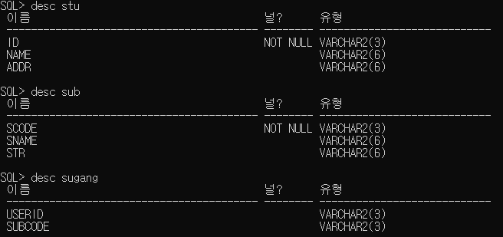
04. DB 분석
1. 분석 table
create table stu(
id varchar2(3),
name varchar2(6),
addr varchar2(6),
primary key(id)
);
create table sub(
scode varchar2(3) primary key,
sname varchar2(6),
str varchar2(6)
);
create table sugang(
userid varchar2(3),
subcode varchar2(3),
constraint sugang_fk_userid foreign key(userid) references stu(id)
on delete set null
constraint sugang_fk_subcode foreign key(subcode) references sub(scode)
on delete cascade);

Slide 8
2. 분석
번호 | 문제 | 코드 | 가능 여부 | 비고
1 | aaa, 홍길동, 수원 이라는 학생이 등록하였다. | insert into stu values('aaa', '홍길동', '수원'); | 가능 | -
2 | bbb, 일지매, 서울 이라는 학생이 등록하였다. | insert into stu values('bbb', '일지매', '서울'); | 가능 | -
3 | aaa, 아저씨, 대전 이라는 학생이 등록하였다. | insert into stu values('aaa', '아저씨', '대전'); | 불가 | column id 에 primary key 기능을 부여하여, 유일성을 가지게 된다.
4 | ccc, 오징어,서울특별시라는 학생이 등록하였다. | insert into stu values('ccc', '오징어', '서울특별시'); | 불가 | column addr의 속성이 varchar2(6)으로 한글 다섯글자(10)는 입력이 불가하다.
5 | c01, 오라클,김길수 라는 과목을 등록하시오. | insert into sub values('c01', '오라클', '김길수'); | 가능 | -
6 | c02, 자바,김아무개라는 과목을 등록하시오. | insert into sub values('c02', '자바', '김아무개'); | 불가 | column str 의 속성이 varchar2(6)으로 한글 네글자(8)는 입력이 불가하다.
7 | c02,객체언어, 홍길동 이라는 과목을 등록하시오. | insert into sub values('c03', '객체언어', '홍길동'); | 불가 | column sname 의 속성이 varchar2(6)으로 한글 네글자(8)는 입력이 불가하다.
8 | c03, html, 이길동 이라는 과목을 등록하시오. | insert into sub values('c04', 'html', '이길동'); | 가능 | -
9 | c04, js, 김자바라는 과목을 등록하시오. | insert into sub values('c05', 'js', '김자바'); | 가능 | -
10 | 아이디 aaa, 과목코드 c05를 등록하시오. | insert into sugang values('aaa', 'c05'); | 가능 | -

Slide 9
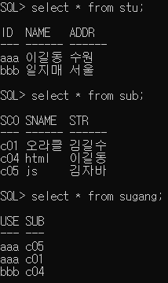
2. 문제
번호 | 문제 | 코드 | 가능 여부 | 비고
11 | 아이디 aaa, 과목코드 c01을 등록하시오. | insert into sugang values('aaa', 'c01'); | 가능 | -
12 | 아이다 aaa, 과목코드 c03을 등록하시오. | insert into sugang values('aaa', 'c03'); | 불가 | c03에서 참조하는 table sub에서 c03과 관련된 과목이 생성되지 않았다.
13 | 아이디 bbb, 과목코드 c01를 등록하시오 | insert into sugang values('bbb', 'c01'); | 가능 | -
14 | 홍길동의 이름을 이길동으로 변경하시오. | update stu set name='이길동‘ where name='홍길동'; | 가능 | -
15 | 오라클 선생님의 이름을 김오라로 변경하시오. | update sub set str='오라클‘ where str='김오라'; | 가능 | -
16 | bbb가 신청한 c01을 c04로 변경하시오. | update sugang set subcode='c04‘ where userid='bbb'; | 가능 | -
17 | aaa가 신청한 html과목을 철회하시오. | delete from sugang where userid='홍길동' and subcode='c04'; | 가능 | 실행은 되지만 실질적으로 삭제되는 행은 없다.
18 | 홍길동 학생을 삭제하시고 수강신청 테이블을 확인하시오. | delete from stu where name='홍길동'; | 가능 | 실행은 되지만 실질적으로 삭제되는 행은 없다.
19 | 김자바 과목을 삭제하시고 수강신청 테이블을 확인하시오. | delete from sub where str='김자바'; | 가능 | -
20 | 아이디 bbb, 과목코드 c01를 등록하시오 | insert into sugang values('bbb', 'c01'); | 가능 | -

Slide 10

결론
1. 과제 수행 후
Key의 개념 및 정의에 대한 이해
데이터 입력, 출력, 수정, 삭제(CRUD)에 대한 이해
데이터 분리 저장(정규화)을 통한 데이터 관리 이해
2. 더 알게된 점 및 아쉬운 점
시나리오 2번 문제에서 event 생성 시, 랜덤 값을 부여하고 싶었으나, 방법을 찾지 못함
데이터 분리를 조금 더 효율적으로 가능 할 것으로 보여짐
실제 데이터의 흐름을 눈으로 확인이 불가능함

Slide 11
감사합니다
THANK YOU

